Slide 1
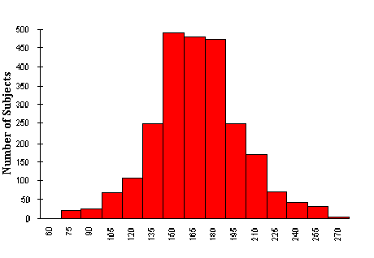
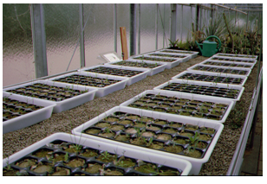

BIOESTADISTICA
Dr. Mario Varela Nualles
M.Sc. Alianny Rodríguez Valdés
Departamento de Gestión de Proyectos
Instituto Nacional de Ciencias Agrícolas
Email: varela@inca.edu.cu

Slide 2
PLAN TEMÁTICO
Módulo I. Estadística Descriptiva. Estadística Inferencial. Estimación y Prueba de Hipótesis. Regresión y Correlación.
Módulo II. Estadística no Paramétrica.
Módulo III. Diseño Experimental.
Módulo IV. Análisis Multivariado.

Slide 3
MODULO 1
Subdivisiones de la estadística
Estadística descriptiva
Estadística inferencial
Se apoya en el cálculo de probabilidades y a partir de datos muestrales, efectúa estimaciones, decisiones, predicciones u otras generalizaciones sobre un conjunto mayor de datos.
Describe, analiza y representa un grupo de datos utilizando métodos numéricos y gráficos que resumen y presentan la información contenida en ellos.

Slide 4
nominales
Cualitativas
ordinales
TIPOS DE VARIABLES
discretas
Cuantitativas
continua
-Variables cualitativas
No numéricas, cualidades, nombres.
-Variables cuantitativas
Se miden numéricamente y los datos colectados en estas variables son datos cuantitativos

Slide 5

TIPOS DE VARIABLES
Variables cualitativas
Nominales
Son las cualidades del objeto, observables sin emplear instrumentos,
Ejemplos
color ,sabor, el sexo, la ausencia o no de cierto microbio, variedad de una planta
Masculino : 1
Femenino: 2
No tiene sentido realizar operaciones aritméticas con estos valores.
Variables “agrupantes”: variables nominales que definen grupos dentro del estudio.
Notes:
Porque se puede codificar la variable a números

Slide 6
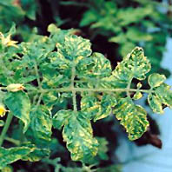
TIPOS DE VARIABLES
Variables cualitativas
Ordinales
Implican medir el orden de los resultados obtenidos, para luego clasificarlos.
Pequeño (1^{ero})
Mediano (2^{do})
Grande (3^{ro}
Resistencia a una determinada patología
resistentes
moderadamente resistente
susceptible
Se puede representar cada número con un atributo, pero estos guardan una relación de orden
Opinión sobre un partido político: 1-Buena 2-Regular 3-Mala.

Slide 7
TIPOS DE VARIABLES
Variables cuantitativas
Se miden numéricamente y los datos colectados en estas variables son datos cuantitativos
Discretas
Continua
Cuando toma valores enteros y positivos
Cuando toman cualquier valor numérico dentro de un intervalo, son valores positivos, reales
Ejemplos:
- conteos
-número de plantas enfermas
-número de personas que reaccionaron bien a una vacuna
Ejemplos: pesos
longitudes
temperaturas
velocidades
concentraciones

Slide 8
Estadística Descriptiva
ANÁLISIS DE LAS FRECUENCIAS
Frecuencia: Repetición de un acto o de un suceso. || 2. Número de veces que se repite un proceso periódico por unidad de tiempo.
Como variable es: cuantitativa, siempre positiva, discreta
Tablas de frecuencias
Arreglo tabular de los datos y las frecuencias de las clases correspondientes. Sirve para presentar de forma ordenada las distribuciones de frecuencias.

Slide 9
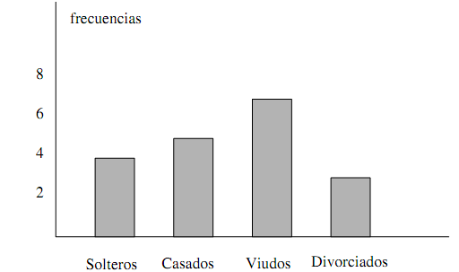
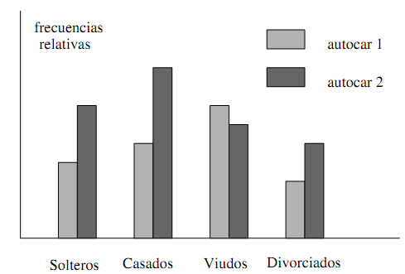
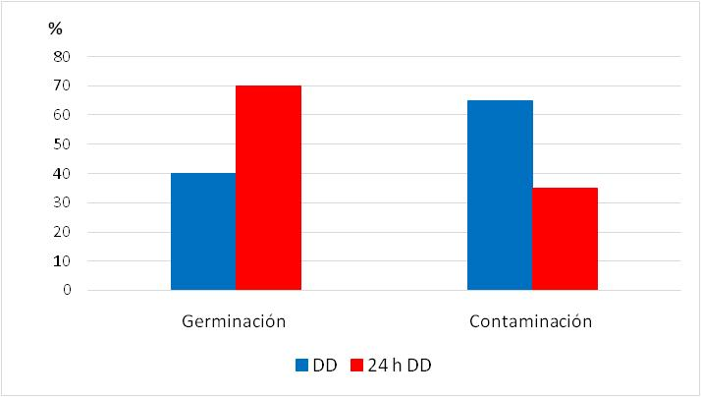
Estadística Descriptiva
REPRESENTACIONES GRÁFICAS
Gráficos para variables cualitativas
Diagramas de barras: se usan cuando queremos representar las frecuencias absolutas y relativas
mujeres
hombres

Slide 10
Estadística Descriptiva
REPRESENTACIONES GRÁFICAS
Gráficos para variables cuantitativas
Discretas
Continuas
Gráﬁcos para variables cuantitativas discretas
-Diagramas de barras o de frecuencias: se usan cuando queremos representar las frecuencias absolutas y relativas
Notes:
Se levanta en cada punto de los valores de la variable una barra vertical de longitud igual a la frecuencia correspondiente. Las barras deben ser estrechas para representar el que los valores que toma la variable son discretos.

Slide 11
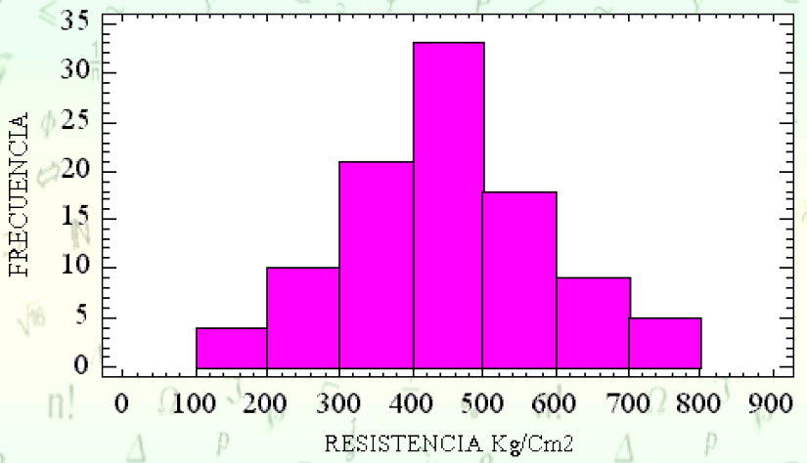
Estadística Descriptiva
REPRESENTACIONES GRÁFICAS
Gráficos para variables cuantitativas
Gráﬁcos para variables cuantitativas continuas
Histogramas de frecuencias: se usan cuando queremos representar las frecuencias absolutas y relativas
Histograma de frecuencias
Notes:
Histogramas de frecuencias: Se levanta sobre cada uno de los intervalos de clase un rectángulo de área igual a su correspondiente frecuencia. Que el histograma se componga de rectángulos, significa que la densidad de frecuencias es constante dentro de cada intervalo, o lo que es equivalente, se supone una distribución homogénea de la frecuencia dentro de cada intervalo de clase.

Slide 12
Estadística Descriptiva
Clasificación de los estadísticos descriptivos
Tendencia central
  Indican valores con respecto a los que los datos parecen agruparse.
    Media, mediana y moda.
Dispersión
  Indican la mayor o menor concentración de los datos con respecto a las medidas de centralización.
    Varianza, desviación estándar, coeficiente de variación.
Posición
    - Van a ser valores de la variable caracterizados por superar a cierto porcentaje de observaciones en la población
    Percentiles.
Forma
    Asimetría y apuntamiento o curtosis

Slide 13
Estadística Descriptiva
MEDIDA DE TENDENCIA CENTRAL
El valor promedio o media nos va a permitir:
Mostrar en qué lugar se ubica el valor promedio o típico del conjunto de datos u observaciones
Sirve como un método para comparar o interpretar cualquier puntaje en relación con el puntaje central o típico
Notes:
En otras palabras, una vez calculada la media de un conjunto de datos estamos en condiciones de decir si determinado valor observado está por debajo o por encima de la media.
Un valor observado de la variable de por si solo no indica nada, ejemplo en los datos anteriores me pueden decir que una persona media 1.19 cms, con ese único dato no estamos en condiciones de afirmar nada acerca de la altura de esa persona. Una vez calculada la media, entonces estamos en condiciones de afirmar que la persona tiene una altura inferior a la altura promedio (es uno de los más pequeños del grupo)

Slide 14
Estadística Descriptiva
MEDIDA DE TENDENCIA CENTRAL
Mediana: Valor que está exactamente en el medio entre las observaciones ordenadas de menor a mayor. La mitad de los datos queda por debajo y la mitad por encima. Sólo tiene sentido su cálculo para variables cuantitativas
Si n es impar: (el valor que corresponde a la mediana es el valor central de la distribución.)
Si n es par: (el valor que corresponde a la mediana es el promedio de los dos valores centrales de la distribución.)
Mediana de 1, 2, 4, 5, 6, 6, 8 → 5
Mediana de 1, 2, 4, 5, 6, 6, 8, 9 → (5+6)/2=5,5

Slide 15
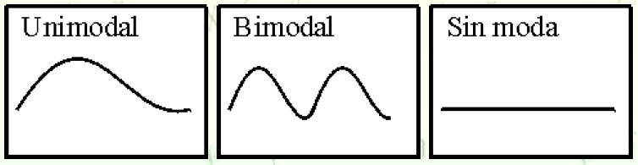
Estadística Descriptiva
MEDIDA DE TENDENCIA CENTRAL
Moda: Valor que más se repite en los datos
Ejemplo:
2 3 6 4 5 2 3 8 9 3 5 2 6 8 2 5 8 3 5 1 8 4 9 6 7 2 6 0 9 2 1 9
Moda = 2
Tipos de distribuciones en relación al número de modas:
2, 2, 5, 7, 9, 9, 9, 10, 10, 12, 18
2, 3, 4, 4, 4, 5, 5, 7, 7, 7, 9
3, 5, 8, 10, 12, 15, 16, 18, 20

Slide 16
Estadística Descriptiva
MEDIDAS DE DISPERSIÓN
Varianza: Sumatoria del cuadrado de las distancias entre los valores y el valor medio. Da el grado de variabilidad de los datos.
Muestra
Estadístico
Población
Parámetro
Tabla de Frecuencias
Se representa por
Se calcula
Notes:
La varianza no tiene la misma magnitud que las observaciones (ej. si las
observaciones se miden en metros, la varianza lo hace en metros cuadrados.
Si queremos que la medida de dispersión sea de la misma dimensionalidad
que las observaciones bastaría con tomar su raíz cuadrada. Por ello se deﬁne
la desviación típica, S, como

Slide 17
Estadística Descriptiva
MEDIDAS DE DISPERSIÓN
Desviación estándar: Es la raíz cuadrada de la varianza para llevarla a la misma escala que la media (para eliminar el cuadrado que se había hecho en la varianza).
Muestra
Estadístico
Población
Parámetro
Se representa por
Se calcula
Tabla de Frecuencias

Slide 18
Estadística Descriptiva
MEDIDAS DE DISPERSIÓN
La varianza y la desviación estándar constituyen medidas absolutas de variación
Los valores de varianza y desviación estándar nunca son negativos
Dos juegos de datos pueden tener la misma media y distinta variación.
0
4
6
7
9
10
11
12
13
14
15
20
0
4
6
7
9
10
11
12
13
19
20
Media

Slide 19
Estadística Descriptiva
MEDIDAS DE DISPERSIÓN
Coeficiente de variación: es la desviación estándar expresada como porcentaje de la media aritmética. También se le denomina variabilidad relativa, frecuentemente se expresa en porciento (%).
Se representa por
Muestra
Estadístico
Población
Parámetro
Se calcula
(Ej.: 2±1 = 10±5, a pesar de que 1 < 5, ya que ambos son el 50% de sus medias).
- Elimina la dimensionalidad de las variables.
Notes:
Sólo se debe calcular para variables con todos los valores positivos.
Es invariante a cambios de escala (ejemplo: el coeﬁciente de variación de una variable medida en metros es una cantidad adimensional que no cambia si la medición se realiza en centímetros)

Slide 20
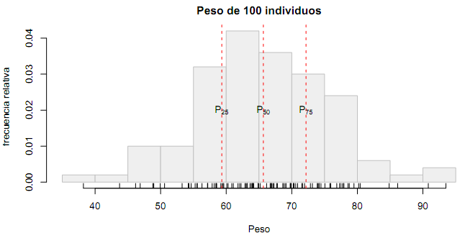
Estadística Descriptiva
MEDIDAS DE POSICIÓN
Percentiles: medida que divide una serie de datos en 100 partes iguales, por lo que cada serie de datos tiene 99 percentiles. Los datos deben ordenarse de menor a mayor para calcular los percentiles.
Se deﬁne el percentil de orden k, como la observación (Pk) que deja por debajo de sí el k% de la población.
Ejemplo: el percentil de orden 15, deja por debajo al 15% de las observaciones y por encima queda el 85%.
Ejemplo:

Slide 21
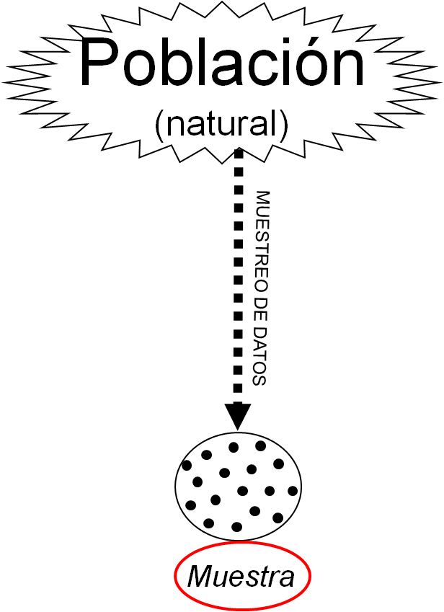
Tipos de muestreos

Slide 22
Estadística Inferencial
TÉCNICAS DE MUESTREO SOBRE UNA POBLACIÓN
1. Muestreo aleatorio simple
2. Muestreo estratificado
3. Muestreo sistemático
4. Muestreo por conglomerados o polietápico

Slide 23
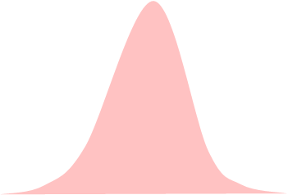
Estadística Inferencial
Distribución Normal
Población A
Frecuencia con que aparecen
las medias muestrales
probabilidades
Media (µ)
Valores
(El área bajo la curva representa la probabilidad de que aparezca esa media)

Slide 24
Estadística Inferencial
Estimadores puntuales: Aquellos estimadores que utilizando una fórmula hallan un valor para hacer inferencias de una población.
Estimadores por intervalos:
Asigna un conjunto de valores como estimación del parámetro, que generalmente tiene forma de intervalo (a < μ < b), a y b se obtienen a partir de las observaciones muestrales.
Son más precisos que los estimadores puntuales, debido a que asocian una probabilidad al valor que se está estimando

Slide 25

Estadística Inferencial
Límites de confianza para la media poblacional (μ)
Error máximo en la estimación
Generalmente se trabaja con valores de α iguales a 0,1 ; 0,05 y 0,01, o sea con valores de confianza respectivos de 90%, 95% y 99%
Límites de confianza para la proporción
1-α/2
1-α/2

Slide 26
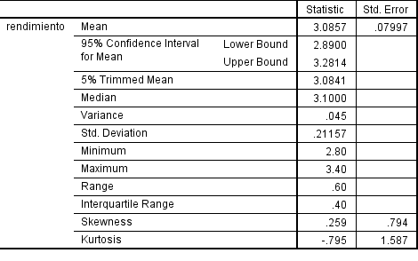
Estadística Inferencial
Estimadores por intervalos
Intervalo de confianza para la media en SPSS:
Supongamos que tenemos los datos de rendimiento de 7 plantas y deseamos obtener el intervalo de confianza para la media con un nivel de confianza del 95% (α=0.05)
Rendimiento
3.4
3.1
2.8
2.9
3.3
3.1
3.0
Intervalo de Confianza:
(2.89 ; 3.28)

Slide 27
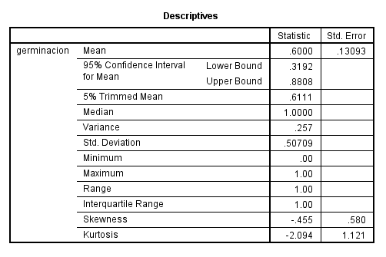
Estadística Inferencial
Estimadores por intervalos
Intervalo de confianza para una proporción en SPSS:
Supongamos que de 15 plantas germinaron 9. Proporción de plantas germinadas 9/15= 0.6
El procedimiento es similar, solo cambia la entrada de datos.
Intervalo de confianza: (0.319 ; 0.880)

Slide 28
Estadística Inferencial
Prueba de hipótesis
Problemas prácticos donde se tiene que tomar una decisión basado en los datos.
Un investigador que pretende demostrar que la droga A es más efectiva para el tratamiento de cierta enfermedad que la droga B.
Un sicólogo desea comprobar si cierto formato de instrucción incrementará la eficiencia en el aprendizaje.
Un ingeniero agrónomo desea comprobar si una nueva distancia de siembra entre surcos, produce mejores rendimientos que las distancias que se usaban comúnmente en la zona.
Notes:
Con frecuencia, los problemas a los que se enfrenta el científico o el experimentador no se refieren sólo a la estimación de un parámetro poblacional, es frecuente problemas prácticos, el que se tenga que formular un procedimiento de decisión basado en los datos, que conduzcan a una conclusión acerca de algún planteamiento científico

Slide 29
Estadística Inferencial
Prueba de hipótesis
α
Es el criterio para aceptar o rechazar la hipótesis nula (Ho)
La objetividad exige que el valor de α quede indicado antes de recoger los datos.
Nivel de
Significación
Error tipo I:
Consiste en detectar diferencias significativas que realmente no existen, pues se rechaza una hipótesis nula verdadera.
La probabilidad de cometer error tipo I es α.
Error tipo II:
Consiste en no detectar diferencias significativas que realmente existen, pues se acepta una hipótesis nula falsa.
La probabilidad de cometer error tipo II es β.
Notes:
La probabilidad α se denomina nivel de significación, los valores de probabilidad más comunes son: α = 0,05 y α = 0,01. Puesto que el valor de α juega un papel al determinar el rechazo o la aceptación de H₀, la objetividad exige que el valor de α quede indicado antes de recoger los datos.

Slide 30
Estadística Inferencial
Prueba de hipótesis
Prueba t para muestras independientes
Ejemplo : Se usan dos nuevas clases de comida para cerdos. Se desea contrastar cuál de los dos tipos es mejor. Una muestra de 12 cerdos se alimenta de una ración de la clase A y otra muestra de 12 cerdos con una ración de la clase B. Pruebe si existen diferencias significativas entre ambas dietas con un nivel de significación del 5%. Las ganancias en peso son las siguientes:
Tipo A: 31, 34, 29, 26, 32, 35, 38, 34, 30, 29, 32, 31
Tipo B: 26, 24, 28, 29, 30, 29, 32, 26, 31, 29, 32, 28
Conclusión: Rechazo H₀. Existen diferencias entre las dos dietas, la dieta 1 produce una mayor ganancia en peso que la dieta 2, pues tiene mayor media.

Slide 31
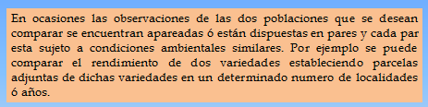
Estadística Inferencial
Prueba de hipótesis
Prueba t para muestras pareadas
Variedad 1 | Variedad 2 | Diferencia
3.1 | 3.5 | 0.4
2.4 | 2.8 | 0.4
3 | 3.3 | 0.3
4.2 | 4.4 | 0.2
3.5 | 3.8 | 0.3
2.8 | 3.2 | 0.4
En tal caso se hace una prueba de hipótesis para la diferencia promedio

Slide 32
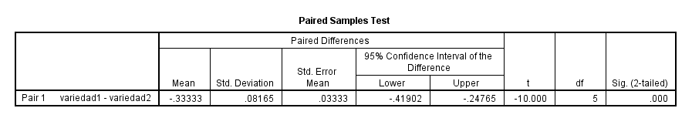
Estadística Inferencial
Prueba de hipótesis
Prueba t para muestras pareadas
Hay diferencias entre las variedades (p≤ 0.05)

Slide 33
Estadística Inferencial
¿Se pueden hacer comparaciones estadísticas sin hacer "pruebas de hipótesis"?
Sustituir…
Prueba → Intervalos de confianza

Slide 34
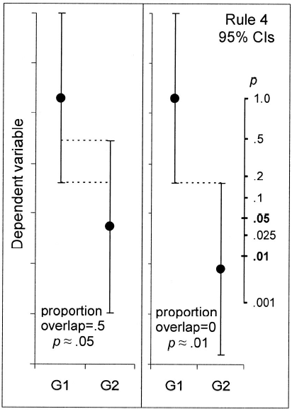
Estadística Inferencial
Relación entre intervalo de confianza y prueba de hipótesis
Observar el grado de superposición de los IC en las muestras originales.
Si los intervalos de confianza de dos muestras no se superponen, no se requiere de una prueba de hipótesis para asegurar la diferencia.

Slide 35
Estadística Inferencial
Correlación
Es el estudio de la variación conjunta o simultánea de dos variables. Permite determinar el grado de asociación entre dos variables, sin mediar entre ambas una relación funcional determinada.
y
En el caso de dos variables cuantitativas (Correlación Lineal Simple).
x

Slide 36
Estadística Inferencial
Correlación
Coeficientes de Correlación de Pearson
El término “lineal” se refiere a la combinación de los parámetros, no a la forma de la relación.

Slide 37
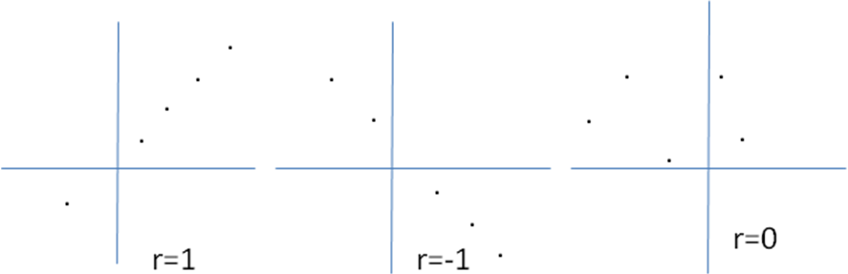
Estadística Inferencial
Correlación
-1≤ r ≤1
Una relación lineal positiva o directa entre dos variables X e Y significa que los valores de las dos variables varían de forma parecida: los sujetos que puntúan alto en X tienden a puntuar alto en Y y los que puntúan bajo en X tienden a puntuar bajo en Y
Un r próximo a cero indica ausencia de relación lineal entre las variables.
Una relación lineal negativa o inversa entre dos variables X e Y significa que los valores de las dos variables varían inversamente: los sujetos que puntúan alto en X tienden a puntuar bajo en Y y los que puntúan bajo en X tienden a puntuar alto en Y
.
.
.
.
.
.
.
.
.
r=1
r=-1
.

Slide 38
Estadística Inferencial
Correlación
La forma más directa de formarse una primera idea sobre el tipo de relación existente entre dos variables cuantitativas es a través de un Diagrama de dispersión.
Ejemplo: Una compañía de seguros considera que el número de vehículos que circula por una determinada vía a más de 120 km/h tiene relación con el número de accidentes que ocurren para ello durante 5 días consecutivos evaluó el número de vehículos que circulan por la vía y la cantidad de accidentes ocurridos
# vehículos | 15 | 18 | 10 | 8 | 20
# accidentes | 5 | 7 | 2 | 1 | 9
Todo parece indicar que existe una relación lineal entre las variables. ¿ Cómo medir tal relación?

Slide 39
Estadística Inferencial
Correlación
Prueba de Hipótesis para el coeficiente de correlación
No hay correlación
Hay correlación
Calculémoslo usando el SPSS
Correlaciones
 |  | accidentes | vehiculos
accidentes | Correlación de Pearson | 1 | ,995**
 | Sig. (bilateral) |  | ,000
 | N | 5 | 5
vehiculos | Correlación de Pearson | ,995** | 1
 | Sig. (bilateral) | ,000
 | N | 5 | 5
**. La correlación es significativa al nivel 0,01 (bilateral).

Slide 40
Estadística Inferencial
Regresión
Estudia la variación de una variable en relación con otra. O sea, la distribución de frecuencias de una variable cuando la otra permanece constante (controlada por el investigador).
Variable de respuesta: variable dependiente
y
Factor de diseño: variable independiente
x

Slide 41
Estadística Inferencial
Regresión
- Lineales
simples
Tipos de Regresiones:
No lineales (polinómica,
exponencial, etc.)
múltiples
Regresión lineal: cuando la relación entre los puntos es aproximadamente lineal.

Slide 42
Estadística Inferencial
Regresión lineal
y
a
b
x
pendiente
Ecuación de una recta:
Y = a x + b
intersecto con el eje x

Slide 43
Estadística Inferencial
Regresión Lineal
Ejemplo: Ajustemos el modelo de Regresión Lineal Simple a los datos de los accidentes y el número de vehículos que viajan a más de 20 km/h usando el SPSS
ANOVA^{b}
Modelo |  | Suma de cuadrados | Gl | Media cuadrática | F | Sig.
1 | Regresión | 44,382 | 1 | 44,382 | 318,578 | ,000ª
 | Residual | ,418 | 3 | ,139
 | Total | 44,800 | 4
a. Variables predictoras: (Constante), VAR00001
b. Variable dependiente: VAR00002
El modelo es válido (la significación para el coeficiente de regresión es inferior a 0.05).
Resumen del modelo
Modelo |  | R | R cuadrado | R cuadrado corregida | Error típ. de la estimación
dimension0 | 1 | ,995ª | ,991 | ,988 | ,37325
a. Variables predictoras: (Constante), VAR00001
R= 99 %
El coeficiente de determinación es 0.995 lo que indica que más del 99 % de los accidentes se explican con el hecho de vehículos circulando a más de 120 km/h

Slide 44
Estadística Inferencial
Regresión Lineal
Coeficientesª
Modelo |  | Coeficientes no estandarizados |  | Coeficientes tipificados | t | Sig.
 |  | B | Error típ. | Beta
1 | (Constante) | -4,441 | ,544 |  | -8,164 | ,004
 | VAR00001 | ,651 | ,036 | ,995 | 17,849 | ,000
a. Variable dependiente: VAR00002
Modelo
#accidentes= - 4.441+ 0.651 * (#vehículos viajando a más de 120km/h)

Slide 45
Estadística Inferencial
Regresión Lineal
#accidentes= - 4.441+ 0.651 * (#vehículos viajando a más de 120km/h)
Nótese que cuando ajustamos un modelo de regresión nos referimos a variable dependiente e independiente, hay una relación de causa efecto, no basta con solamente tener mediciones de dos variables cuantitativas para que tenga sentido el ajuste de un modelo

Slide 46
Estadística Inferencial
Otros tipos de relaciones:
No siempre el mejor ajuste es el de una recta, podemos tener variables cuya relación de dependencia sea curvilínea (parabólica, exponencial, logarítmica, etc). En estos casos los modelos respectivos serán:
El programa SPSS tiene también incorporado estos modelos, el basamento teórico es el mismo que para el caso del modelo lineal, o sea los coeficientes del modelo son estimados por el método de los mínimos cuadrados.
Ejemplo: Supongamos que tenemos evaluaciones de dos variables X e Y sobre un conjunto de 10 individuos. Los datos son los siguientes:
X | Y
0 | 5.8
2 | 14
1 | 6.8
-1 | 9
12 | 135.5
10 | 100
-3 | 15
-2 | 9.8
6 | 42
-6 | 33.5

Slide 47
Estadística Inferencial
Otros tipos de relaciones:
Resumen del modelo y estimaciones de los parámetros
Variable dependiente:y
Ecuación | Resumen del modelo |  |  |  |  | Estimaciones de los parámetros
 | R cuadrado | F | gl1 | gl2 | Sig. | Constante | b1 | b2
Lineal | ,689 | 17,736 | 1 | 8 | ,003 | 24,856 | 6,466
Cuadrático | ,999 | 3094,645 | 2 | 7 | ,000 | 7,742 | ,665 | ,840
La variable independiente esx.
Evidentemente el modelo cuadrático presenta un ajuste caso perfecto, con coeficiente de determinación del 99%
Modelo: Y=7.742+0.665*X+0.84X²

